Slide 1
פיתוח גרפן תלת-ממדי מנקודות פחמן בלייזר עבור אלקטרודות לקבלי-על
פרויקט מחקר בכימיה 2020ג-2021א
שם הסטודנט: הראל שולמן שם המדריך: ד"ר אריה בורנשטיין, אוניברסיטת אריאל שם המדריך המלווה: פרופ' איגור רכינוב, האוניברסיטה הפתוחה
אוניברסיטת אריאל | האוניברסיטה הפתוחה

Slide 2
תוכן עניינים:
הקדמה
פחמן וגרפן
אלקטרודות בקבלי על
שימוש בלייזר לחיזור חומרים פחמניים
סינתזת גרפן תלת ממדי ע"י חיזור נקודות פחמן בלייזר
הכנת חומר המוצא לאלקטרודות
הכנת האלקטרודות והחיזור בלייזר
אנליזה ובדיקות
השוואה בין אלקטרודה מחוזרת לאלקטרודה לא מחוזרת.
השוואה בין אלקטרודות בהוספת ננו-צינוריות פחמן.
חישוב מהירות פריקה וטעינה של האלקטרודה
סיכום ומסקנות

Slide 3
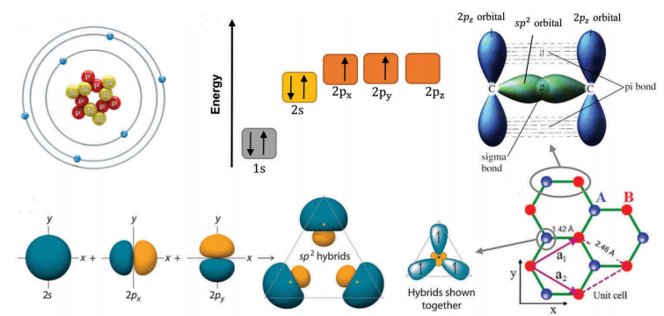
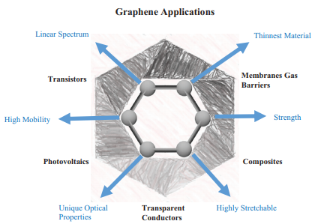
פחמן וגרפן
יסוד 12 בטבלה המחזורית
יכול ליצור מספר רב של הכלאות: sp¹, sp² ו-sp³. וכתוצאה מכך יש לו הרבה אלוטרופים.
גרפן – מבנה דו ממדי (2D) של פחמן הבנוי כ"חלת דבש" מפחמנים בהכלאה sp² המאפשרים מעבר אלקטרונים מהיר
לגרפן נמצאו תכונות פיזיקליות יוצאות דופן.

Slide 4
אלקטרודות בקבלי-על
קריטריונים חשובים שמודדים באלקטרודות בקבלי על:
יכולת הקיבול של האלקטרודה
קבוע זמן RC ($τ_{RC}$)
קבלי על
EDLC (Electrochemical Double Layer Capacitors)
יכולת אגירת אנרגיה בהצטברות חלקיקים טעונים על ממשק האלקטרודה
נלקח מתוך: https://doi.org/10.1007/s11581-019-02874-0

Slide 5
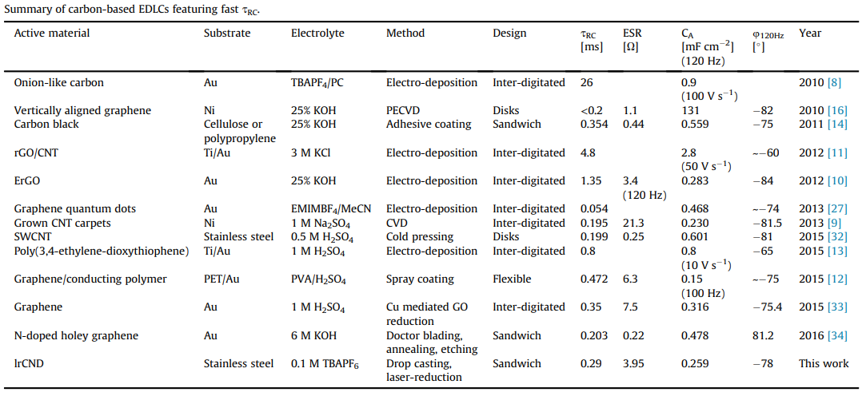
נלקח מתוך: https://doi.org/10.1016/j.mtener.2018.10.018

Slide 6
שימוש בלייזר לחיזור חומרים פחמניים
החיזור מסיר חומרים מחמצנים מפני השטח של החומר הפחמני.
בחיזור נוצרות שרשראות פחמניות בכיוונים שונים ליצירת גרפן תלת ממדי.
בחיזור נעשה איבוד משמעותי ממסת הפחמן
נלקח מתוך: https://doi.org/10.1016/j.mtener.2018.10.018

Slide 7
הכנת חומרי המוצא לאלקטרודות
סינתזת CND (Carbon Nanodots) מאוראה (Urea) וחומצה ציטרית (Citric Acid). למעשה התוצר המתקבל מאולח גם בחנקן:
המסת אוראה וחומצה ציטרית ביחס מולרי של 1:3 (שהוא בערך יחס משקלי של 1:1) במים
תגובה במיקרוגל בטמפרטורה $160°C$ ובלחץ $245 Psi$ למשך 20 דקות
אפיון ה-CND המתקבל ב-STEM, XRD ו-RAMAN
נלקח מתוך: https://doi.org/10.1080/14686996.2018.1494493
נלקח מתוך: DOI: 10.1039/d0sc01605e

Slide 8
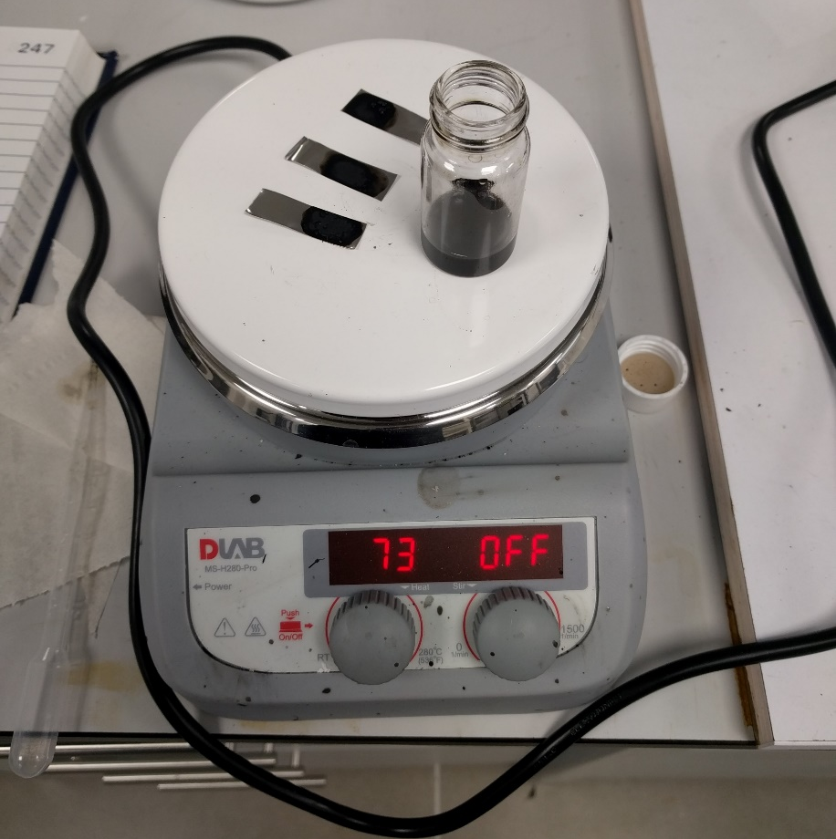
הכנת האלקטרודות והחיזור בלייזר
סינתזת אלקטרודת CND/CNT
פיזור CNT (Carbon Nanotubes) ב-NMP (N-Methyl-2-Pyrrolidone) בריכוז $1mg:10ml$.
הוספת CNT מהתמיסה ל-CND שסונתז ביחס משקלי של 1:300.
הוספת איזופרופנול באותו נפח NMP.
ייבוש על גבי משטח Stainless Steel בטווח הטמפ' $70°C−120°C$, כתלות במצב הממס.
העברה בלייזר בעוצמה 1.5W לקבלת rCND/CNT
אנליזות: CV, EIS.
בכל השלבים בפאזה הנוזלית נעשתה סוניקציה לתוצר המתקבל על מנת לשמור הומוגניות החלקיקים בתמיסה.

Slide 9
הכנת האלקטרודות
סינתזת אלקטרודת CND
פיזור CND במים.
הוספת איזופרופנול בנפח מים זהה מים.
ייבוש על גבי משטח Stainless Steel בטמפ' $80°C$.
העברה בלייזר בעוצמה 1.5W לקבלת rCND.
אנליזות: XRD, RAMAN, CV ו-EIS.
בכל השלבים בפאזה הנוזלית נעשתה סוניקציה לתוצר המתקבל על מנת לשמור הומוגניות החלקיקים בתמיסה.

Slide 10
השוואה בין אלקטרודה מחוזרת לאלקטרודה לא מחוזרת
פיק G, רומז למבנה בעל לריכוז גבוהה יותר של פחמני sp², וכך גם בעל תאימות גבוהה יותר לזו של גרפן.
פיק D, נותן אינדיקציה לפגמים במבנה הגרפן, ורומז לפחמני sp³ המשפיעים לרעה על מבנה הגרפן המתקבל.
הפרמטר המעיד על איכות הגרפן הוא היחס $I_{D}/I_{G}$ בחומר הנבדק כאשר ערך גבוה שלו מגיד על יחס נמוך יותר של פחמני sp² וכך גם על מבנה שפחות תואם את מבנה הגרפן.
ערך $I_{D}/I_{G}$ לפני החיזור הוא 1.06 ולאחר החיזור הוא 0.62. מה שמעיד על שיפור ניכר במבנה החומר המתקבל.

Slide 11
השוואה בין אלקטרודה מחוזרת לאלקטרודה לא מחוזרת
לפחמן המסודר במבנה דמוי גרפיט ישנו אות ייחודי בתחום $26°$ $2θ$ הרומז למישור $(2 0 0)$ בגביש.
ככל שהאות יותר חזק משתמע שקיימים יותר פחמנים שנמצאים בסידור גרפיטי, וככל שהאות יותר רחב כך הסידור של הגביש הוא יותר אמורפי בין קבוצות שונות של גרפיט.
יש הבדל בין הפיק של ה-CND לפני החיזור ולאחריו בכך שבסיס הפיק הופך להיות יותר ולכן החיזור בלייזר השפיע לטובה על סידור מבנה הגרפן.

Slide 12
ממצאים כלליים מ-CV
בשיטה זו, מדידת זרם באלקטרודה כתלות בשינוי המתח. שינוי המתח נעשה בסריקות שונות במקצבים שונים.
3 אלקטרודות:E_{r}=Ag/AgCl, E_{c}=Pt . תמיסת Na₂SO₄.
ניתן לראות כי ככל שמהירות הסריקה עולה כך גם הקיבול באלקטרודה פר גרם יורד לוגריתמית.
$$C=\frac{I}{scan rate∗mass}$$

Slide 13
השוואה בין אלקטרודות בהוספת ננו-צינוריות פחמן
השוואה בין מהירות סריקה מעלה כי יש לאלקטרודה ללא CNT יכולת קיבול יותר גבוהה מאשר עם CNT.
12.73F/g לעומת 4.64 F/g במהירות סריקה 20mV/s.

Slide 14
השוואה בין אלקטרודות בהוספת ננו-צינוריות פחמן
נעשה שימוש בשיטת EIS למציאת גרף הפאזה של העכבה ואת העכבה כתלות בתדירות הזרם, ואת גרף נייקוויסט.
החומר מתנהג כקבל רק כאשר הפאזה של העכבה נמוכה מ-$−45°$.
האלקטרודה ללא CNT נמצא מראה קיבוליות בתדירויות יותר גבוהות (עד 80 Hz לעומת 27 Hz באלקטרודה הכוללת CNT).

Slide 15
חישוב מהירות פריקה וטעינה של האלקטרודה
נתמקד בערך המתקבל מאלקטרודת rCND בלבד.
מתרחשת ירידה בעכבה עם עליית התדירות.
החלק הקיבולי של העכבה יותר גבוה מאשר הערך ההתנגדותי בערכים שנבדקו.
נמצא כי $τ_{RC}=1.86 ms$ בתדירות 78.5 Hz.
$$τ_{RC}=\frac{Re\left(Z\right)}{2πf∗\left(−Im\left(Z\right)\right)}$$

Slide 16
סיכום ומסקנות
עסקנו במבנה המיוחד של הגרפן ובתכונות שלו.
ראינו כיצד מ-CND המסונזתים באוראה ובחומצה ציטרית ניתן להכין אלקטרודות גרפן 3D ע"י לייזר.
מבדיקות ספקטרוסקופיות עולה כי לאחר החיזור ה-CND בעלי מבנה יותר דמוי גרפן לאחר החיזור בלייזר.
מבדיקות חשמליות עולה כי גם הקיבול יורד בהוספת CNT לאלקטרודה לפני החיזור. וכן כי $τ_{RC}$ עולה בהוספת CNT לאלקטרודה טרם החיזור.

Slide 17
ביבליוגרפיה
G. Yang, L. Li, W. B. Lee and M. C. Ng, "Structure of graphene and its disorders: a review," Science and Technology of Advanced Materials, vol. 19, no. 1, pp. 613-648, 2018.
K. Javed, M. Oolo, N. Savest and A. Krumme, "A Review on Graphene-Based Electrospun Conductive Nanofibers, Supercapacitors, Anodes, and Cathodes for Lithium-Ion Batteries," Critical Reviews in Solid State and Materials Sciences, vol. 44, no. 5, pp. 427-443, 2019.
Y. Zhu, S. Murali, M. D. Stoller, K. J. Ganesh, W. Cai, P. J. Ferreira, A. Pirkle, R. M. Wallace, K. A. Cychosz, M. Thommes, D. Su, E. A. Stach and R. S. Ruoff, "Carbon-Based Supercapacitors Produced by Activation of Graphene," Science, vol. 332, no. 6037, pp. 1537-1541, 2020.
V. Strauss, M. Anderson, C. L. Turner and R. B. Kaner, "Fast response electrochemical capacitor electrodes created by laser-reduction of carbon nanodots," Materials Today Energy, vol. 11, pp. 114-119, 2019.
A. Borenstein, V. Strauss, M. D. Kowal, M. Anderson and R. B. Kaner, "Laser-Assisted Lattice Recovery of Graphene by Carbon," Small, vol. 15, no. 52, p. 9, 2019.
V. Strauss, K. Marsh, M. D. Kowal, M. El-Kady and R. B. Kaner, "A Simple Route to Porous Graphene from Carbon Nanodots for Supercapacitor Applications," Advanced Materials, vol. 30, no. 8, pp. 1-10, 2018.
J. S. Alden, A. W. Tsen, P. Y. Huang, R. Hovden, L. Brown, J. Park, D. A. Muller and P. L. McEuen, "Strain solitons and topological defects in bilayer graphene," Proceedings of the National Academy of Sciences of the United States of America, vol. 110, no. 28, pp. 11256-11260, 2013.

